Slide 1

指针高级-函数指针
葛以伟

Slide 2

C语言
索引遍历二维数组
指针遍历二维数组
知识回顾 新课导入 目标及重难点 新授 总结与合作探究 作业 限时检测

Slide 3
C语言
指针的计算
二级指针和多级指针
数据指针
函数指针
知识回顾 新课导入 目标及重难点 新授 总结与合作探究 作业 限时检测

Slide 4
C语言
定义及使用
习题
注意点
目标：
知识回顾 新课导入 目标及重难点 新授 总结与合作探究 作业 限时检测

Slide 5
C语言
一、函数指针
格式：返回值类型(*指针名)(形参列表)
作用：利用函数指针，可以动态的调用函数
知识回顾 新课导入 目标及重难点 新授 总结与合作探究 作业 限时检测

Slide 6
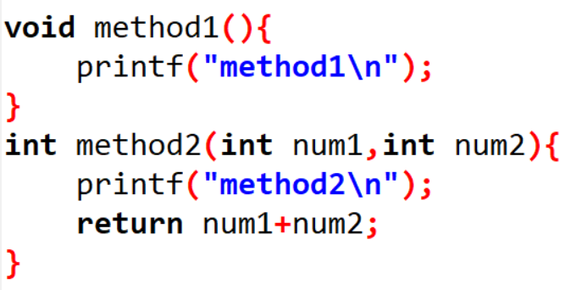
C语言
一、函数指针
代码演示：
知识回顾 新课导入 目标及重难点 新授 总结与合作探究 作业 限时检测

Slide 7
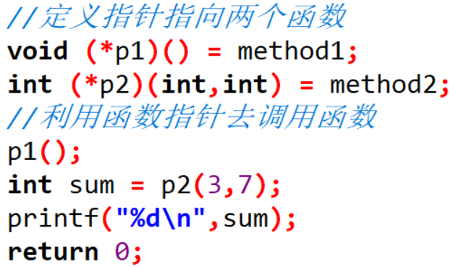
C语言
技巧：
1、直接把声明的部分复制过来
2、把函数名字去掉，写（）里面*指针名
3、然后写=函数名。
4、如果函数有参数，把参数类型留着，其他去掉。
一、函数指针
代码演示：
知识回顾 新课导入 目标及重难点 新授 总结与合作探究 作业 限时检测

Slide 8
C语言
二、练习
函数指针的练习
定义加、减、乘、除、四个函数
用户键盘录入三个数字
前两个表示参与计算的数字
第三个数字表示调用的函数
1：加法
2：减法
3：乘法
4：除法
知识回顾 新课导入 目标及重难点 新授 总结与合作探究 作业 限时检测

Slide 9
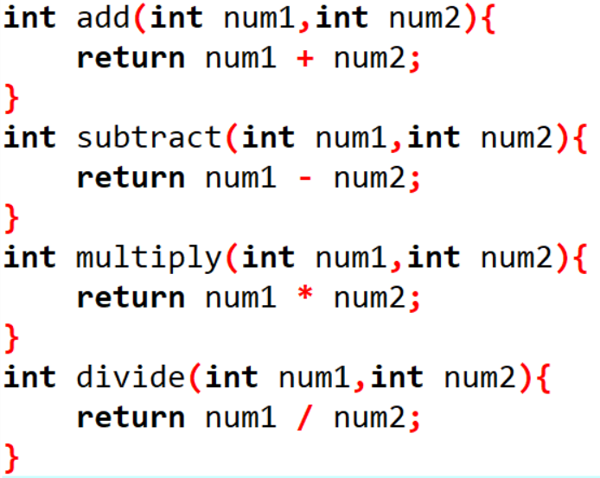
C语言
二、练习
定义函数：
知识回顾 新课导入 目标及重难点 新授 总结与合作探究 作业 限时检测

Slide 10
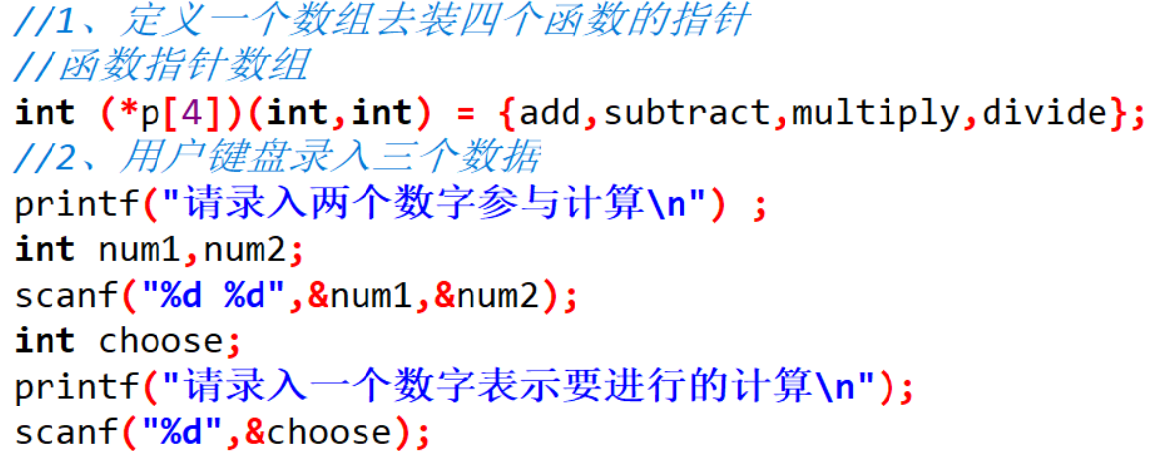
C语言
二、练习
功能实现：
知识回顾 新课导入 目标及重难点 新授 总结与合作探究 作业 限时检测

Slide 11
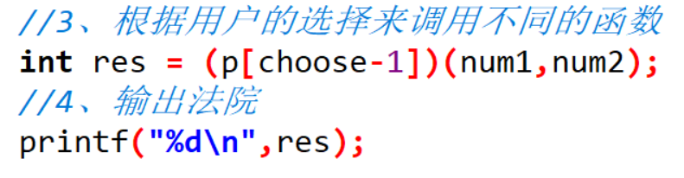
C语言
二、练习
功能实现：
知识回顾 新课导入 目标及重难点 新授 总结与合作探究 作业 限时检测

Slide 12
C语言
三、注意点
⚠：
只有形参完全相同且返回值也一样的函数，才能放到同一个函数指针数组当中。
知识回顾 新课导入 目标及重难点 新授 总结与合作探究 作业 限时检测

Slide 13
总结
函数指针定义
函数指针数组应用
注意点
知识回顾 新课导入 目标及重难点 新授 总结与合作探究 作业 限时检测

Slide 14
作业
课堂代码自己写一遍。
知识回顾 新课导入 目标及重难点 新授 总结与合作探究 作业 限时检测

Slide 15
限时检测
函数指针的格式？
知识回顾 新课导入 目标及重难点 新授 总结与合作探究 作业 限时检测

